Slide 1
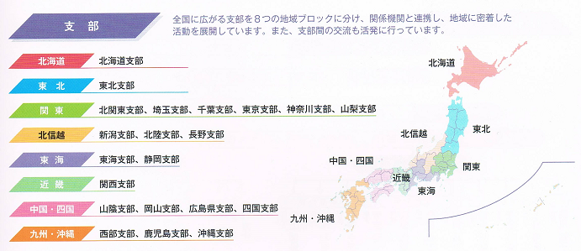
（一社）日本気象予報士会
北海道～沖縄まで全国の気象予報士
約3,200名が会員です。
全国の各支部が、
各々地元の気象台と連携して活動しています。

Slide 2
一般社団法人 日本気象予報士会 求人実績1
株式会社アース・ウェザー（神奈川2021/6月）
いであ株式会社（神奈川2021/5月）
株式会社アガルート（東京or大阪2021/5月）
（一財）日本気象協会 北海道支店（北海道2021/3月）
（一財）日本気象協会 （東京2021年/1月）
青山シビルエンジニヤリング（東京2020/11月）
CLIMA PRODUCTION（福岡2020/10月）
気象情報通信株式会社（東京2019/9月）
株式会社応用気象エンジニアリング（東京2019年12月）
2021年現在、関東圏多めだがリモートワークもアリ。
前回2019秋以降、2019末～2020夏は皆無、のち復活

Slide 3
一般社団法人 日本気象予報士会 求人実績2
気象予報業務、気象解説業務 （海上予報も）
気象予報業務 + 営業、企画など
キャスター（テレビ、ラジオ）出演、放送局向け原稿・作図
特定ユーザー（民間会社・官公庁）向け予報業務、コンサル
気象・海象データ分析・評価・整理、顧客への提供
【新】WEB作成、SNS発信、
気象予報士資格講座のテキスト作成、リモート講義
リモートワークやSNS発信業務は2019後半より出現
気象観測・予報については、休出・夜勤アリが基本
天気図ｱﾚﾝｼﾞ作画や原稿作成、ﾒﾃﾞｨｱ出演も継続
待遇は 契約社員、正社員（試用期間ｱﾘ）が混在

Slide 4
一般社団法人 日本気象予報士会 求人実績3
<条件>
気象予報士の資格 6件/全9件
基本PCスキル（文書・表計算）、プログラミングも。
かつて普通免許（AT限定でOK）の取得も散見されたが近年は減少
2018まで新卒・大卒が基本 ⇒ 2019時点でほぼ制限解除
実務経験優遇が目立つが、新規人材歓迎が目立ってきた。
待遇の表記：21.5～30万円/月、年収400万～、時給制も。
気象予報士資格は断然有利
高給のイメージはあまりありません…
年齢制限はほぼ見当たらない。1件だけ原則大卒
ただし、将来も日本人が日本国内でやる業態がほぼ確実と思われる業界です。

